Slide 1
Webszerverek működése

Slide 2
01
Architectúra
02
Szabványok
URL
HTTP
HTML
Szerver – kliens felépítés

Slide 3
Szerver architechtúra
KLIENS
SZERVER
KLIENS
KLIENS
KLIENS

Slide 4
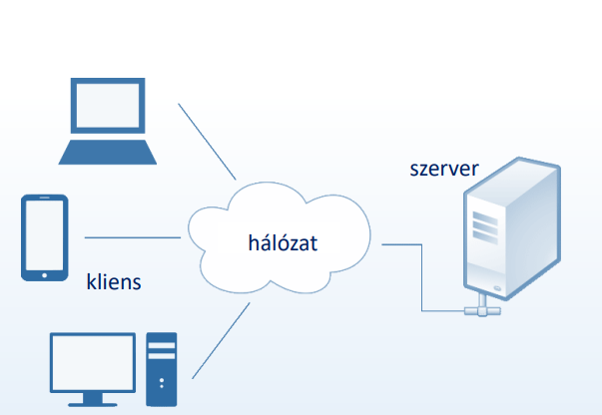
kliens – az üzenet küldője (kérés)
szerver - válaszadó

Slide 5
Infographic Style
Kliens
kapcsolat kezelése
kérés indítása
válasz feldolgozása
internet
Szerver
kliens kiszolgálója
folyamatosan figyeli a kéréseket
kérésekre válaszol

Slide 6
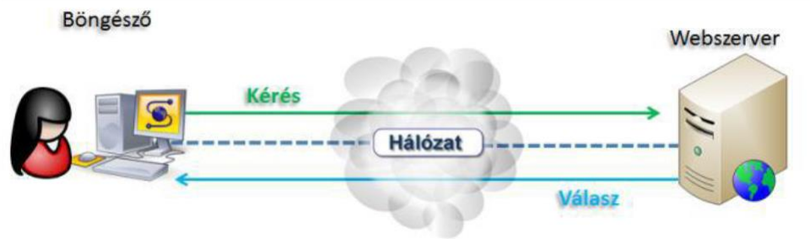

Slide 7
URL cím
https://tmszc.hu/uploads/4/files/Hazirend_Bezeredj-Technikum
protokoll
keresett dokumentum
DNS
elérési út, főmappák és almappák

Slide 8
Te (böngésző) elmész az étterembe (weboldal)
A szerver működése
Megkeresed a címet (DNS)
Rendelést adsz le (HTTP)
A konyha (webszerver) elkészíti, ha van alapanyag
Az étel megérkezik és megeszed (böngésző megjelenít)
Desszertet rendelsz

Slide 9
ELI 17 – explain like i am 17
AI
kódok
TL:DR – too long don’t read
Step by step – pontoba foglalja a lépéseket
SWOT – témát elemez, gyengeségek, erősségek (akár weboldalról is)
SOAR – szervez/ötletet ad (erősség, lehetőség, törekvés, eredmény)

Slide 10
AIDA – termék / szolgáltatás neve, leírása
reklámszövegeket / kampánystruktúrát is készít
AI
kódok

Slide 11
Hogyan működik a kedvenc weboldalam?
Mi történik, ha beírod az oldal nevét?
Hol tárolódnak az adatok?
Milyen feladatot végez a webszerver?
Milyen másik szerverek működnek?
Mi történne, ha az egyik szerver leállna?
Lehet-e minden adatot egyetlen szerveren tárolni?

Slide 12
Hogyan működik a kedvenc weboldalam?
Mit csinál a szerver, ha megnyitom a Netflixet?
Milyen típusú felhasználókat szolgál ki a Netflix szerver?
Milyen adatokat kezel a Netflix?

Slide 13
Fully Editable Icon Sets: A

Slide 14
Fully Editable Icon Sets: B

Slide 15
Fully Editable Icon Sets: C

